Slide 1

สรุปภาพรวมการบริหารสัญญา
ปี งป. | จำนวนสัญญา | แล้วเสร็จ | คงเหลือ | เข้าเกณฑ์ล่าช้า
56 | 147 | 146 | 1 | 1
57 | 160 | 157 | 3 | 3
58 | 121 | 113 | 8 | 7
59 | 68 | 38 | 30 | 14
 |  |  | 42 | 25

Slide 2
งานปี งป. 56

Slide 3
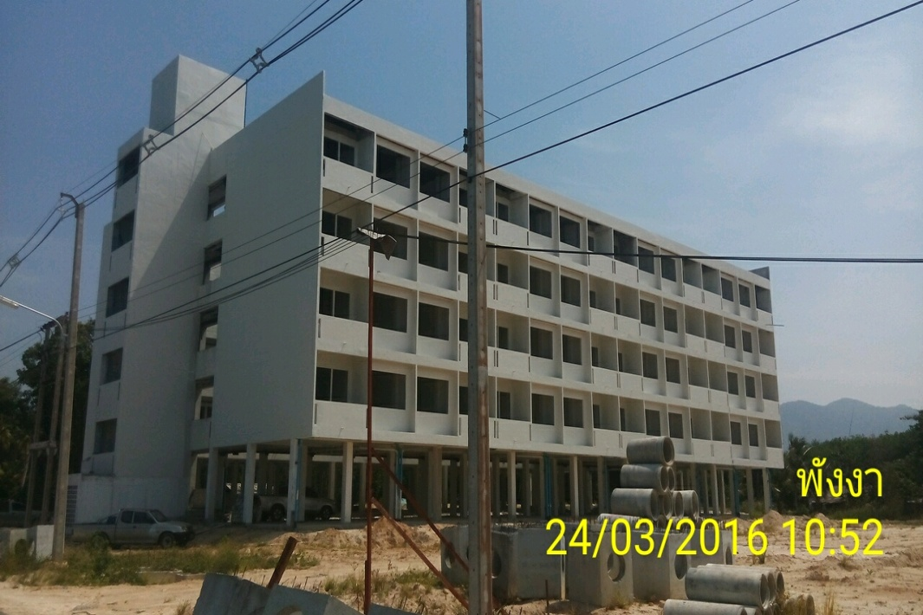
งานก่อสร้างอาคารพักนายทหารประทวน ขนาด ๖๔ ครอบครัว จำนวน ๑ หลัง พร้อมสิ่งอำนวยความสะดวก ที่ พัน สอ.๒๒ กรม สอ.๒ สอ.รฝ. จ.พังงา
สัญญา ชย.ทร.เลขที่ ๔๑/๑/งป.๕๖ ลงวันที่ ๑๘ มี.ค.๕๖
ผู้รับจ้าง บริษัท เจ แซด อาร์ จำกัด
กำหนดเริ่มงาน ๑๙ มี.ค.๕๖ กำหนดแล้วเสร็จ ๑๗ ม.ค. ๕๘
แบ่งงานเป็น ๒๕ งวด ค่าก่อสร้าง ๖๒,๗๘๖,๗๘๖.- บาท
แก้ไขสัญญา/ขยายสัญญา ตามมัติ ครม. ๑๕๐ วัน แก้ไขสัญญา ๑๖๐ วัน
ระยะเวลาก่อสร้าง ๖๗๐ วัน ค่าปรับวันละ ๔๓,๙๕๑.-บาท
ค้ำประกัน ๒ ปี
น.อ.พีรพล ธีรกุล (ชย.ทร.) ประธานกรรมการตรวจการจ้าง
ปัจจุบัน 28 เม.ย.59
ระยะเวลาผ่านมาแล้ว ๑,๑๓๖ วันคิดเป็น ๑๖๙.๕๕ เปอร์เซ็นต์
เลยเวลามาแล้ว ๔๖๖ วัน คิดเป็น ๖๙.๕๕ เปอร์เซ็นต์
ตามสัญญาควรส่งงานได้ ๒๕ งวด คิดเป็น ๑๐๐ เปอร์เซ็นต์
ส่งงานได้จริง ๑๘ งวด คิดเป็น ๗๕.๐๐ เปอร์เซ็นต์
เป็นจำนวนเงิน ๔๗,๐๙๐,๐๘๙.๕๐ บาท
ความก้าวหน้าในภาพรวมประมาณ ๗๐ เปอร์เซ็นต์
งานที่เหลือจำนวน ๗ งวด คิดเป็น ๒๕.๐๐% เป็นเงิน ๑๕,๖๙๖,๖๙๖.๕๐ บาท
สถานสัญญา
คาดว่า จะแล้วเสร็จล่าช้าประมาณ 500 วัน
จะโดนปรับ 105 วัน อยู่ระหว่างเสนอขอขยาย 395 วัน
ปัญหา
ผู้รับจ้างขาดสภาพคล่อง
ปัญหางานที่ทำไปแล้ว เกิดชำรุดเสียหายต้องกลับมาแก้ไขใหม่ อาทิเช่น สายไฟฟ้าที่ร้อยสายใน Sleeve แล้วมีคนงานในไซร์ขโมยสายไฟไป,ติดตั้งโครงเคราฝ้าแล้วยังไม่ตีแผ่นฝ้าปิดทำให้แผ่นฟรอย์ฉนวนกันความร้อนหลังคาโดนลมตีฉีกขาด เป็นต้น

Slide 4
งานปี งป. 57

Slide 5
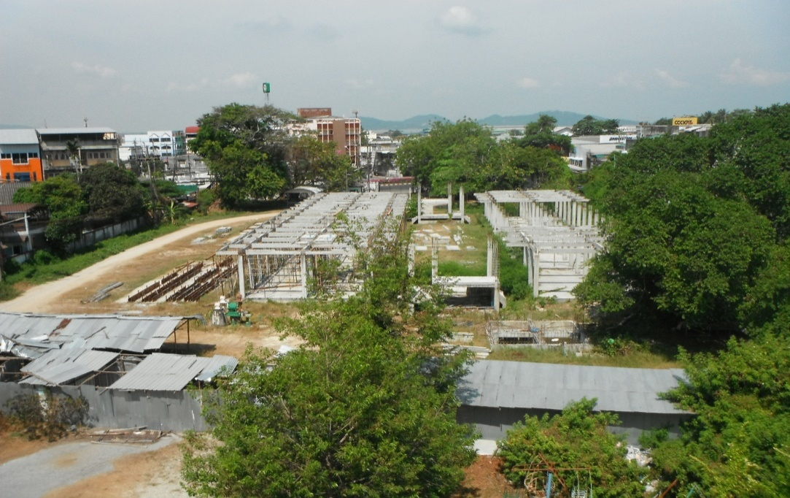
งานก่อสร้างอาคารพักนายทหารประทวน ขนาด ๖๔ ครอบครัว พร้อมสิ่งอำนวยความสะดวก ที่ ฐานทัพเรือสงขลา ทัพเรือภาคที่ ๒
สัญญา ชย.ทร.เลขที่ ๘/งป.๒๕๕๗ ลงวันที่ ๕ ก.พ. ๕๗
ผู้รับจ้าง บริษัท เจ แซด อาร์ จำกัด
กำหนดเริ่มงาน ๖ ก.พ. ๕๗ กำหนดแล้วเสร็จ ๓๑ ม.ค. ๕๘
แบ่งงานเป็น ๑๙ งวด ค่าก่อสร้าง ๖๒,๘๗๖,๗๘๖.- บาท
รวมระยะเวลาก่อสร้าง ๓๖๐ วัน ค่าปรับวันละ ๔๐,๐๑๔.- บาท
ค้ำประกัน ๒ ปี
น.อ.พรชัย จ้อยจำรูญ ประธานกรรมการตรวจการจ้าง
ผู้ควบคุมงาน ๑.น.ต.ปรีชา แสงวิสุทธิ์ ๒.น.ต.อาคม พรหมณาเวช
ถ่ายเมื่อ ๒๖ เม.ย.๕๙
ความก้าวหน้า ปัจจุบัน ๒๘ เม.ย.๕๙
ระยะเวลาผ่านมาแล้ว ๖๓๘ วัน คิดเป็น ๑๗๗.๒๒ %
เกินเวลา ๒๗๘ วัน คิดเป็น ๗๗.๒๒ %
ตามสัญญาควรส่งงานได้ ๑๙ งวด คิดเป็น ๑๐๐ %
ส่งงานได้จริง ๓ งวด คิดเป็น ๑๕ %
เป็นจำนวนเงิน ๙,๔๓๑,๕๑๗.๙๑ บาท
ความก้าวหน้าในภาพรวมประมาณ ๑๗ %
ส่งงานครั้งล่าสุดครั้งที่ ๓ เมื่อ.............ตรวจเมื่อ ๗ ม.ค. ๕๘
งวดที่ ๓ รวม ๒.๕ % สถานสัญญา ล่าช้า ประมาณ ๑๖๒.๒๒ %
คาดว่า จะแล้วเสร็จล่าช้ากว่าสัญญาประมาณ ๕๑๘ วัน
คาดว่า จะส่งงานอีก .... งวด ..... % (ไม่เป็นไปตามแผนงาน)
ปัญหา
ขาดสภาพคล่อง ไม่มีวัสดุและเครื่องจักรในการทำงาน
ขาดบุคลากร ตั้งแต่ ๒๔ ธ.ค.๕๘ ไม่มีช่างและแรงงาน
Notes:
บันทึก

Slide 6
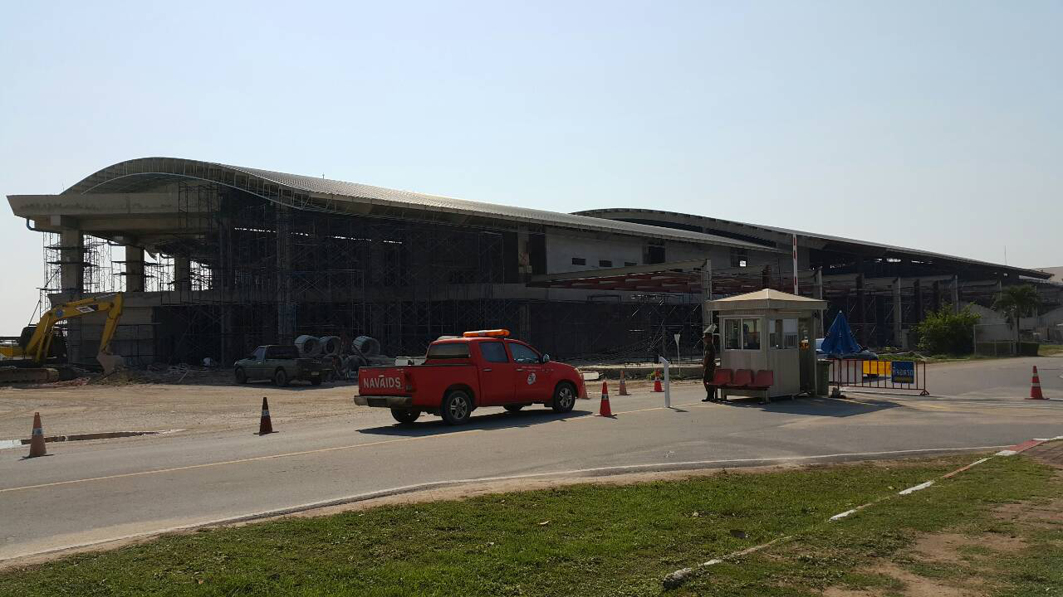
งานก่อสร้างก่อสร้างอาคารที่พักผู้โดยสาร ท่าอากาศยานนานาชาติอู่ตะเภา
ถ่ายเมื่อ 27 เม.ย.59
สัญญา ชย.ทร.เลขที่ 131/2/ งป.๒๕๕๗ ลงวันที่ 26 เม.ย. ๕๙
ผู้รับจ้างบริษัท เสรี การโยธา จำกัด
กำหนดเริ่มงาน ๒๖ ก.ย. ๕๗ กำหนดแล้วเสร็จ ๑๙ พ.ค. ๕๙
แบ่งงานเป็น ๑๐๙ งวด ค่าก่อสร้าง ๖๑๙,๑๖๘,๘๘๘.- บาท
รวมระยะเวลาก่อสร้าง ๖๐๒ วัน ค่าปรับวันละ ๓๐๙,๕๘๕.- บาท
ค้ำประกัน ๒ ปี
พล.ร.ต.วศินสรรพ์ จันทวรินทร์ ประธานกรรมการตรวจการจ้าง
ส่งงานครั้งล่าสุดครั้งที่ 13 ตรวจเมื่อ 7 มี.ค.59
งวดที่ 19(1.4%) 37.1(0.9%) รวม 2.3%
สถานะสัญญา
ช้ากว่าแผน ประมาณ วัน
คาดว่า จะแล้วเสร็จล่าช้ากว่าสัญญาประมาณ 60 วัน
คาดว่า จะส่งงานอีก -
ประธานสั่งให้ตรวจสอบหน้างานว่าจะส่งได้กี่งวด
ปัญหา
ขาดสภาพคล่อง /ของไม่เข้าหน้างาน /
บุคลากร /สงกรานต์คนงานยังไม่กลับเต็มที่
ความก้าวหน้า ณ วันที่ 29 เม.ย. 59
ระยะเวลาผ่านมาแล้ว 582 วัน คิดเป็น 96.67 %
เหลือเวลา 20 วัน คิดเป็น 3.33 %
ตามสัญญาควรส่งงานได้ 109 งวด คิดเป็น 100 %
ส่งงานได้จริง 34 งวด คิดเป็น 44.80 %
เป็นจำนวนเงิน 365,340602.17 บาท
ความก้าวหน้าในภาพรวมประมาณ 87 %

Slide 7
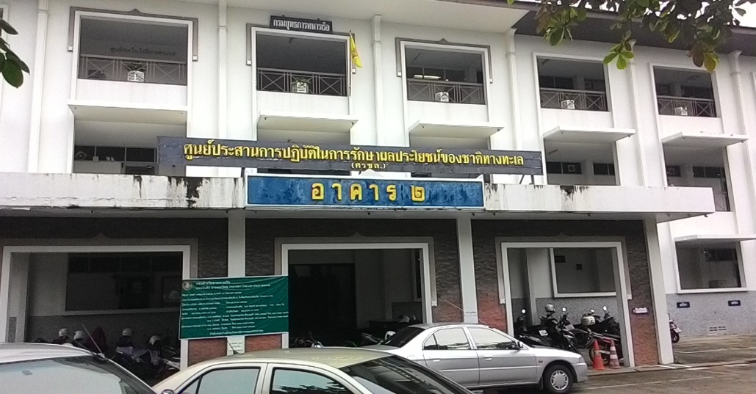
งานจ้างซ่อมปรับปรุงอาคาร กองบัญชาการกองทัพเรือ ๒
ในพื้นที่พระราชวังเดิม
สัญญา ชย.ทร. เลขที่ ๑๕๒/งป.๕๗ ลง ๓๐ ก.ย.๕๗
๑๕๒/๑/งป.๕๗ ลง ๓๐ ก.ย.๕๘
ผู้รับจ้าง บริษัท แอ็ดวานซ์ไดร์ฟ จำกัด
เริ่มสัญญา ๓๐ ก.ย.๕๘ สิ้นสุดสัญญา ๒๖ พ.ค.๕๙
แบ่งงานเป็น ๑๔ งวดงาน วงเงิน ๑๓,๕๖๒,๒๕๐ บาท
ระยะเวลาก่อสร้าง ๒๔๐ วัน ค่าปรับวันละ ๑๒,๒๐๗ บาท
ค้ำประกัน ๒ ปี
น.อ.หญิง ประภาศรี ตั้งจิตรเจริญ ประธานกรรมการตรวจการจ้าง
ความก้าวหน้า ปัจจุบัน 28 เม.ย.๕๙
ระยะเวลาผ่านมาแล้ว ๒๑๒ วัน คิดเป็น ๘๘.๓๓ %
เหลือเวลาอีก ๒๘ วัน คิดเป็น ๑๘.๖๗ %
ตามสัญญาควรส่งงานได้ ๑๓ งวด คิดเป็น ๙๒.๘๖ %
ส่งงานได้จริง ๖ งวด คิดเป็น ๔๒.๘๕ %
เป็นจำนวนเงิน ๕,๔๕๒,๐๒๔.๕๐ บาท
ความก้าวหน้าในภาพรวมประมาณ ๗๐ %
ส่งงานครั้งล่าสุด ครั้งที่ ๒ เมื่อ ๒ มี.ค.๕๙ ตรวจเมื่อ ๘ มี.ค.๕๙
งวดที่ ๕ (๑๖.๗%), ๖ (๓%), ๙ (๒.๖%) และงวดที่ ๑๒ (๓.๕%)
รวม ๒๕.๘๐%
สถานะสัญญา ปกติ
มีการขอส่งงาน ครั้งที่ ๓ งวดที่ ๘ (๖.๒%), ๑๐ (๒.๓%)
และงวดที่ ๑๑ (๑๑.๘%) สิ้น เม.ย.
ปัญหา ไม่มี
หมายเหตุ : เงินส่งงานครั้งที่ ๑ และ ๒ ได้รับเรียบร้อยแล้ว

Slide 8
งานปี งป. 58

Slide 9
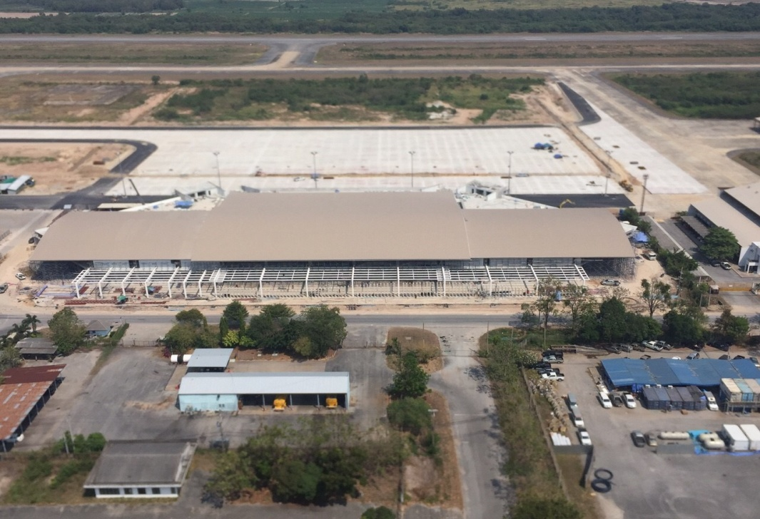
งานก่อสร้างลานจอดเครื่องบิน สนามบินอู่ตะเภา
สัญญา ชย.ทร. เลขที่ 4/2558 ลง 2 ธันวาคม 2557
วงเงินค่าก่อสร้าง 102,900,000.- บาท ระยะเวลาก่อสร้าง 400 วัน แบ่งงวดงานเป็น 27 งวด
เริ่มสัญญา : 3 ธันวาคม 2557
สิ้นสุดสัญญา : 6 มกราคม 2559
ค่าปรับวันละ 72,030 บาท
พล.ร.ต.วศินสรรพ์ จันทวรินทร์ ประธานกรรมการฯ
แล้วเสร็จ
ปัจจุบันวันที่ ๒๕ เม.ย. ๕๙
เวลาผ่านมาแล้ว 511 วัน คิดเป็น 127.75 %
เกินเวลามา 111 วัน คิดเป็น 27.75 %
ตามสัญญาควรส่งงานได้ 27 งวด คิดเป็น 100.00 %
ผู้รับจ้างส่งงานแล้วได้ 27 งวด คิดเป็น 100.00 %
สถานะ
กรรมการนัดตรวจ งวด11 19 ใน 18เมย59
กรรมการนัดตรวจ งวด27(สุดท้าย) ใน 27 เมย 59
ปัญหา
อยู่ระหว่างเสนอขอขยายเวลา 39 วัน
ผ่าน เสธ.ทร. แล้ว

Slide 10
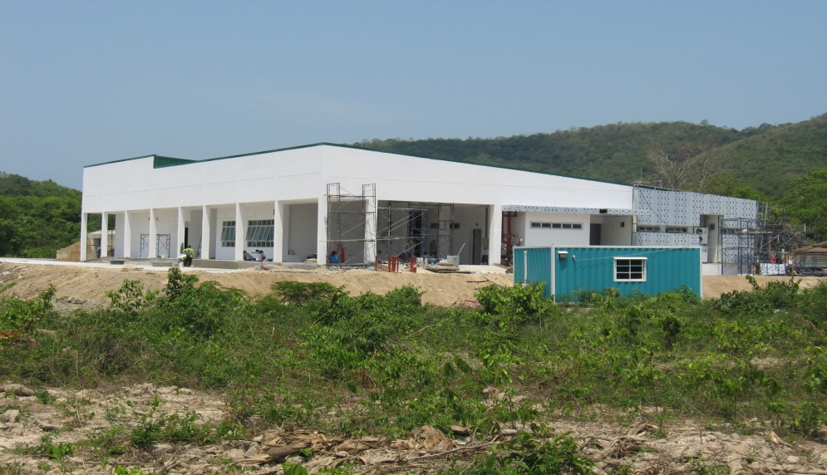
งานก่อสร้างอาคารทดสอบ แผนกจรวดและเป้าลวง ของ กรมสรรพาวุธทหารเรือ
จำนวน ๑ หลัง พื้นที่สัตหีบ จ.ชลบุรี
สัญญา ชย.ทร.เลขที่ ๖๘/งป.๒๕๕๘ ลงวันที่ ๒๙ พ.ค.๕๘
ผู้รับจ้าง ห้างหุ้นส่วนจำกัด พัฒนาบรรกิจ
กำหนดเริ่มงาน ๓๐ พ.ค.๕๘ กำหนดแล้วเสร็จ ๒๓ เม.ย. ๕๙
แบ่งงานเป็น ๑๘ งวด ค่าก่อสร้าง ๒๘,๒๒๙,๘๑๐.- บาท
รวมระยะเวลาก่อสร้าง ๓๓๐ วัน ค่าปรับวันละ ๒๒,๕๘๔.- บาท
ค้ำประกัน ๒ ปี
น.อ.จิรศักดิ์ ชูสกุลชาติ ประธานกรรมการตรวจการจ้าง
ส่งงานครั้งล่าสุดครั้งที่ 4เมื่อ 22มี.ค.59 ตรวจเมื่อ 25 มี.ค.59
งวดที่ 13(4.1%) 14(6.1%) 15(4.1%) 16(3.1%) 17(5.4%) รวม 22.8%
สถานะสัญญา
ล่าช้า ประมาณ %
จะส่งงานอีก .....6..... งวด ..33.34..%
ปัจจุบันผู้รับจ้างยื่นหนังสือส่งมอบงาน 23 เม.ย.59 รอคณะกรรมการตรวจรับมอบงาน ประมาณ 11-13 พ.ค.59
ปัญหา
ขาดสภาพคล่อง
บุคคลากร
แล้วเสร็จ
ความก้าวหน้า ปัจจุบัน 26 เม.ย. 59
ระยะเวลาผ่านมาแล้ว 330 วัน คิดเป็น 100 %
เกินเวลา - วัน คิดเป็น - %
ตามสัญญาควรส่งงานได้ 18 งวด คิดเป็น 100 %
ส่งงานได้จริง 12 งวด คิดเป็น 66.66 %
เป็นจำนวนเงิน 17,361,333.15 บาท
ความก้าวหน้าในภาพรวมประมาณ 98 %
ถ่ายเมื่อ 26 เม.ย.59

Slide 11
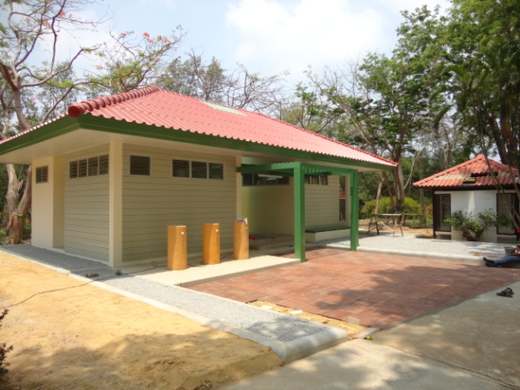
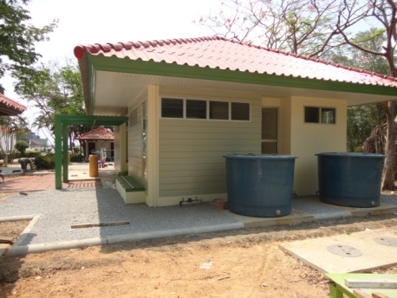
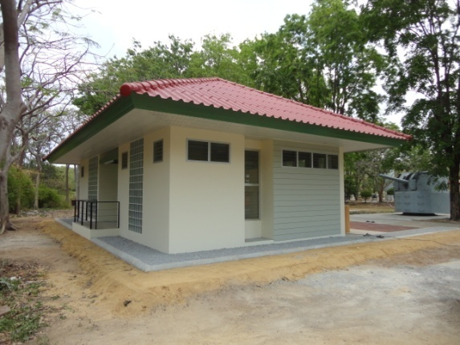
จ้างก่อสร้างห้องน้ำ-ส้วม บริเวณอุทยานประวัติศาสตร์ทหารเรือ ที่ ปจปร.
สัญญา ชย.ทร.เลขที่ ๗๐/งป.๒๕๕๘ ลงวันที่ ๓ มิ.ย.๕๘
ผู้รับจ้าง หจก. ส.ธนิก เทรดดิ้ง
กำหนดเริ่มงาน ๔ มิ.ย.๕๘ กำหนดแล้วเสร็จ ๓๐ ธ.ค. ๕๘
แบ่งงานเป็น ๑๕ งวด ค่าก่อสร้าง ๑,๖๙๐,๖๕๔.- บาท
รวมระยะเวลาก่อสร้าง ๒๑๐ วัน ค่าปรับวันละ ๑,๖๙๑.- บาท
ค้ำประกัน ๒ ปี
น.ท. อภัย ศิริมังคลา ประธานกรรมการตรวจการจ้าง
ถ่ายเมื่อ 19 เม.ย.59
แล้วเสร็จ
ความก้าวหน้า ปัจจุบัน 20 เม.ย. 59
ระยะเวลาผ่านมาแล้ว 321 วัน คิดเป็น 152.86 %
เกินเวลา 111 วัน คิดเป็น 52.86 %
เป็นเงินค่าปรับ 187,701 บาท
ส่งงานได้แล้ว 10 งวด คิดเป็น 59.00 %
เป็นจำนวนเงิน 997,485.86 บาท
ความก้าวหน้าในภาพรวมปัจจุบัน 100 %
ขอส่งงานครั้งที่ 4 (งวดสุดท้าย ) เมื่อ 20 เม.ย.59
ประธานนัดตรวจ 2 พ.ค.59
งวดที่ 10 (15%),11(6%),12 (9%),13 (4%),15 (7%)
รวม 41% เป็นจำนวนเงิน 693,168.14 บาท
สถานะสัญญา
ล่าช้า ประมาณ 52.86 %
งานแล้วเสร็จล่าช้ากว่าสัญญา 111 วัน

Slide 12
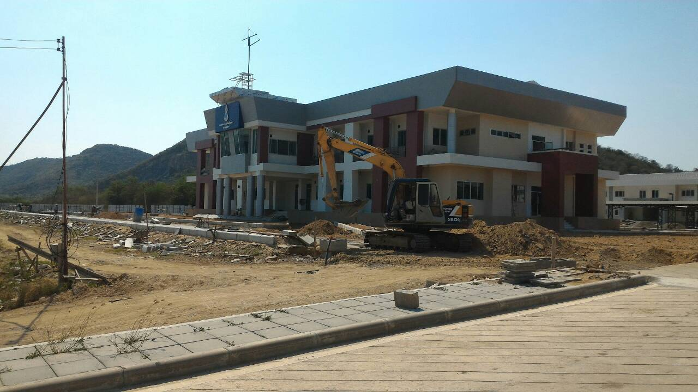
งานก่อสร้างอาคารกองบัญชาการกองเรือยามฝั่ง กองเรือยุทธการ พร้อมระบบสาธารณูปโภค และสิ่งอำนวยความสะดวกต่างๆ ที่บริเวณท่าเรือแหลมเทียน ฐานทัพเรือสัตหีบ (ส่วนที่เหลือ)
สัญญา ชย.ทร.เลขที่ ๗๓/งป.๒๕๕๘ ลงวันที่ ๑๐ มิ.ย.๕๘
ผู้รับจ้าง บริษัท ก่อแก้ว ชลบุรี จำกัด
กำหนดเริ่มงาน ๑๑ มิ.ย.๕๘ กำหนดแล้วเสร็จ ๔ มิ.ย.๕๙
แบ่งงานเป็น ๕๖ งวด ค่าก่อสร้าง ๘๗,๔๒๖,๐๐๐.-บาท
ระยะเวลาก่อสร้าง ๓๖๐ วัน ค่าปรับวันละ ๖๑,๑๙๙.- บาท
ค้ำประกัน ๒ ปี
น.อ.ก้องศักดิ์ ปรีดีคณิต ประธานกรรมการตรวจการจ้าง
ส่งงานครั้งล่าสุดครั้งที่ ๗ เมื่อ ๑๔ มี.ค.๕๙ ตรวจเมื่อ ๒๑ มี.ค.๕๙
งวดที่ ๑๖ (๑.๕%) งวดที่ ๑๗ (๓.๑%) งวดที่ ๓๐ (๐.๖%) งวดที่ ๓๓(๒.๕%) งวดที่ ๓๕ (๑.๒%) งวดที่ ๓๙ (๓.๒%) งวดที่ ๔๗ (๐.๖%) รวม ๑๒.๗๐%
สถานะสัญญา
ล่าช้าประมาณ ๒๕.๐๐ %
คาดว่าจะส่งงานอีก ๖ งวด คิดเป็น ๑๒.๒๐% ประมาณ ๑๐ พ.ค.๕๙
ปัญหาอุปสรรค
ไม่มี
ความก้าวหน้า ปัจจุบัน ๒๘ เม.ย.๕๙
ระยะเวลาผ่านมาแล้ว ๓๒๓ วัน คิดเป็น ๘๙.๗๒ %
คงเหลือระยะเวลา ๓๗ วัน คิดเป็น ๑๐.๒๘ %
ตามสัญญาควรส่งงานได้ ๕๐ งวด คิดเป็น ๘๔.๖๐ %
ส่งงานได้จริง ๓๘ งวด คิดเป็น ๕๙.๖๐ %
เป็นจำนวนเงิน ๕๒,๑๐๕,๘๙๖.๐๐.- บาท กรณีหักล่วงหน้า ๑๕ % คงเหลือ ๔๔,๒๙๐,๐๑๑.๖๐.- บาท

Slide 13
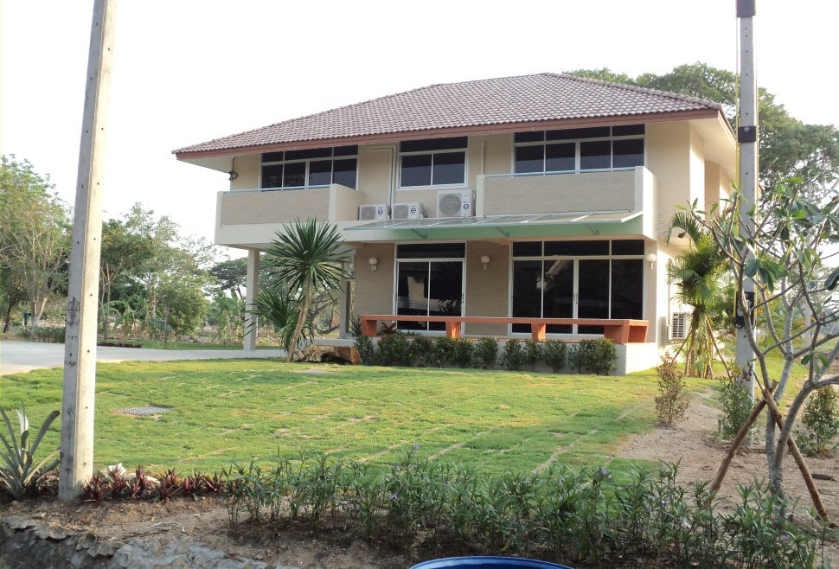
งานก่อสร้างบ้านพักผู้บัญชาการกองเรือดำน้ำ รองผู้บัญชาการกองเรือดำน้ำ เสนาธิการกองเรือดำน้ำ และอาคารพักสัญญาบัตร (S.O.Q.) ๑๖ ครอบครัว ของกองเรือดำน้ำ
สัญญา ชย.ทร.เลขที่ ๙๓/งป.๒๕๕๘ ลงวันที่ ๑๔ ก.ค.๕๘
ผู้รับจ้าง บริษัท ธรรมได้ธรรม จำกัด
กำหนดเริ่มงาน ๑๕ ก.ค.๕๘ กำหนดแล้วเสร็จ ๙ เม.ย. ๕๙
แบ่งงานเป็น ๒๖ งวด ค่าก่อสร้าง ๒๔,๖๒๐.๐๐๐.- บาท
รวมระยะเวลาก่อสร้าง ๒๗๐ วัน ค่าปรับวันละ ๑๙,๖๙๖.- บาท
ค้ำประกัน ๒ ปี
น.อ.เอกธนา รัตนสุวรรณ ประธานกรรมการตรวจการจ้าง
ถ่ายเมื่อ ๘ เม.ย.59
แล้วเสร็จ
ความก้าวหน้า ปัจจุบัน ๑๘ เม.ย. ๕๙
ระยะเวลาผ่านมาแล้ว ๒๗๙ วัน คิดเป็น ๑๐๓.๓๓ %
เหลือเวลา - วัน คิดเป็น - %
ตามสัญญาควรส่งงานได้ ๒๖ งวด คิดเป็น ๑๐๐ %
ส่งงานได้จริง ๒๖ งวด คิดเป็น ๑๐๐ %
เป็นจำนวนเงิน ๒๔,๖๒๐,๐๐๐.- บาท
ความก้าวหน้าในภาพรวมประมาณ ๑๐๐ %
ส่งงานครั้งล่าสุดครั้งที่ ๓ เมื่อ ๘ เม.ย.59 ตรวจเมื่อ ๑๘ เม.ย.59
งวดที่ ๒๖ (งวดสุดท้าย) รวม ๑ งวด (๖.๓๐%)
สถานะสัญญา
เร็วกว่าแผน ประมาณ ๐.๓๗ %
งานแล้วเสร็จตามสัญญา
ปัญหา
ขาดสภาพคล่อง
บุคคลากร

Slide 14
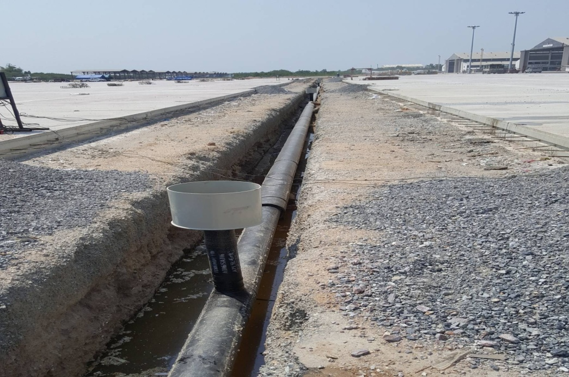
งานวางท่อระบบน้ำมันแรงดันสูงสำหรับท่าอากาศยานที่ กบร.กร.
สัญญาเลขที่ 98/งป.2558 ลง 28 ก.ค. 2558
ผู้รับจ้างบริษัทซัคเซส เอ็นจิเนียริ่ง แอนด์คอนสตรัคชั่น จำกัด มหาชน
ค่าก่อสร้าง 18,961,000,000 บาท เริ่มสัญญา 29 กรกฎาคม 2558 สิ้นสุดสัญญา 24 มกราคม 2559 ระยะเวลาดำเนินการ 180 วัน จำนวนงวดงาน 9 งวด ค่าปรับวันละ 15,133,00 บาท
น.อ. สุรินทร์ เกษงาม ประธาน
แล้วเสร็จ
ปัจจุบัน 5 เม.ย.59
เวลาผ่านมาแล้ว 252 วัน คิดเป็น 140 %
เกินเวลามาแล้ว 72 วัน คิดเป็น 40 %
ตามสัญญาควรส่งงานได้ 9 งวด คิดเป็น 100 %
ปัจจุบันผู้รับจ้างส่งงานได้ 7 งวด คิดเป็น 70%
เป็นเงิน 13,241,200 บาท
สถานะ
ส่ง 5 เม.ย.59 ตรวจ ส่ง 8 9 งวดสุดท้าย ตรวจ 19 เม.ย. 59
ปัญหา
มีปัญหาความขัดแย้งของแบบ และประมาณการ

Slide 15
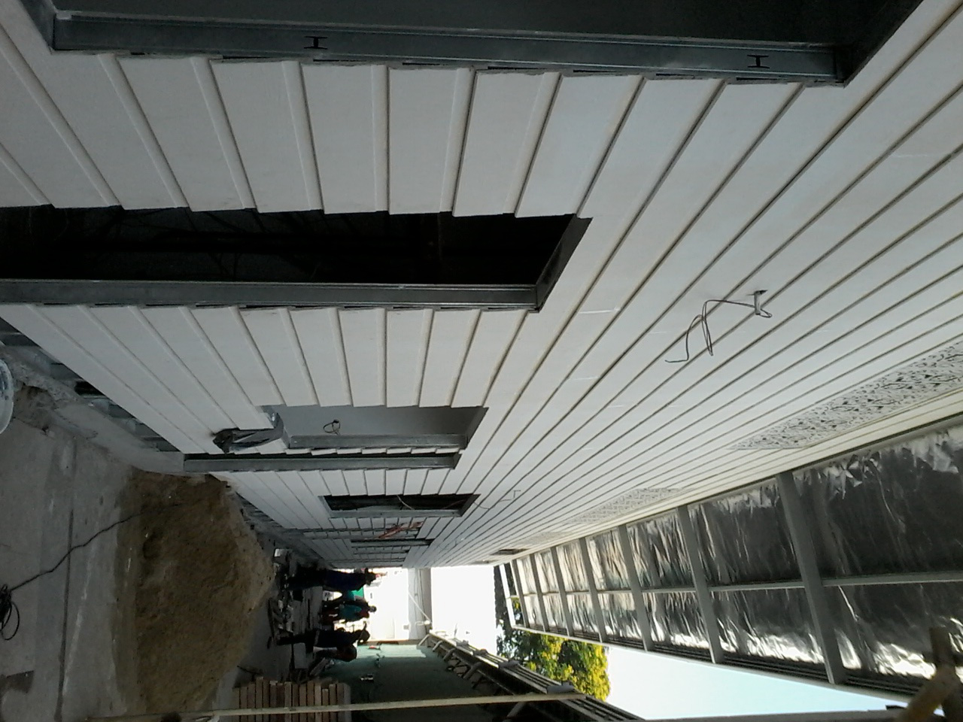
งานจ้างซ่อมปรับปรุงสถานที่ทำงาน ของ กรมกิจการพลเรือนทหารเรือ ระยะที่ 2
สัญญา ชย.ทร.เลขที่ ๑๐๗/งป.๒๕๕๘ ลงวันที่ ๑ ก.ย.๕๘
ผู้รับจ้าง บริษัท ซี.ซี.เอสเอ็นจิเนียริ่งจำกัด
กำหนดเริ่มงาน ๒ ก.ย. ๕๘ กำหนดแล้วเสร็จ ๒๘ เม.ย.๕๙
แบ่งงานเป็น ๒๖ งวด ค่าก่อสร้าง ๙,๑๖๐,๕๐๐.- บาท
รวมระยะเวลาก่อสร้าง ๒๔๐ วัน ค่าปรับวันละ ๘,๒๔๕.- บาท
ค้ำประกัน ๒ ปี
น.อ.หญิง อรอุสาห์ เชียงกูล ประธานกรรมการตรวจการจ้าง
ร.ท. พัมพงษ์ แฉ่งละมัย ผู้ควบคุมงาน
พ.จ.ท.ณัฐพล วาณิชสรรพ์ ผู้ควบคุมงาน
ส่งงานครั้งล่าสุดครั้งที่ 1 งวดที่ 1,2,3,4,5,14 และงวดที่ 15
เมื่อ 18 เม.ย.59 ตรวจ 21 เม.ย.59
สถานะสัญญา
ล่าช้า ประมาณ 30 %
คาดว่า จะแล้วเสร็จล่าช้ากว่าสัญญาประมาณ 50 วัน
คาดว่า จะส่งงานอีก 4 งวด 20% ปลาย เม.ย.59
ขอขยายระยะเวลา 41 วัน งานส่วนที่เหลือคาดว่าจะแล้วเสร็จตามสัญญา เรื่อง อยู่ กฐท.กบ.ทร.
ปัญหา
ขาดสภาพคล่อง
บุคคลากร
ความก้าวหน้า ปัจจุบัน 28 เม.ย. 59
ระยะเวลาผ่านมาแล้ว 240 วัน คิดเป็น 100 %
คงเหลือเวลา - วัน คิดเป็น 0 %
ตามสัญญาควรส่งงานได้ 25 งวด คิดเป็น 90.3 %
ส่งงานได้จริง 7 งวด คิดเป็น 25 %
เป็นจำนวนเงิน 2,280,964 บาท
ความก้าวหน้าในภาพรวมประมาณ 70 %

Slide 16
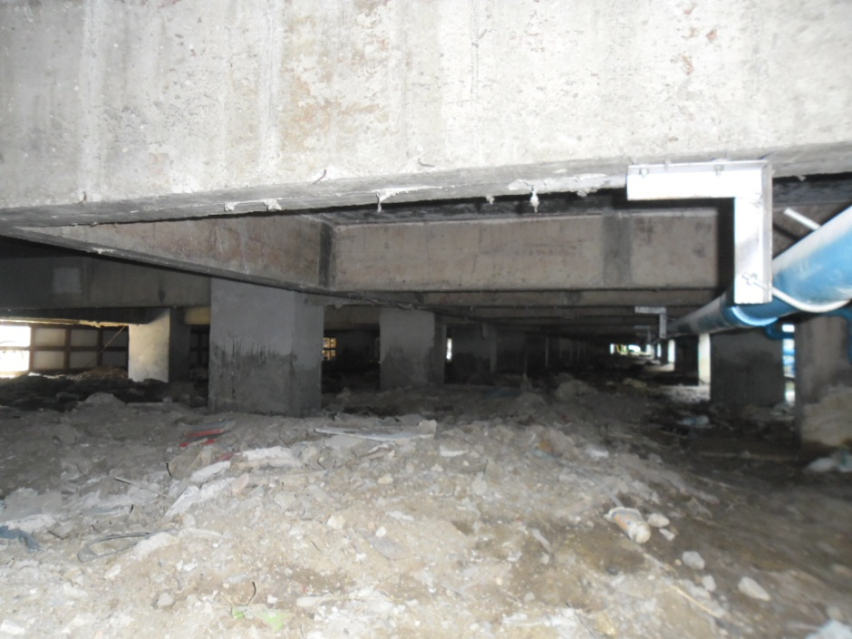
งานซ่อมโครงสร้างอาคารที่พักอาศัยส่วนกลาง กองทัพเรือ พื้นที่ อ.พระสมุทรเจดีย์ จ. สมุทรปราการ
สัญญา ชย.ทร. เลขที่ ๑๐๙/งป.๒๕๕๘
ผู้รับจ้าง บริษัท เอส ซี บี เอ็นจิเนียริ่ง จำกัด
เริ่มสัญญา ๑๙ ก.ย. ๕๘ สิ้นสุดสัญญา ๑๔ มิ.ย. ๕๙
แบ่งงวดงานเป็น ๑๐ งวด วงเงินค่าก่อสร้าง ๑๐,๒๕๐,๐๐๐.- บาท
ระยะเวลารวม ๒๗๐ วัน ค่าปรับวันละ ๙,๒๒๕ .- บาท
ค้ำประกัน ๒ ปี
น.อ.ทูลถวาย ศรีทุมมา ประธานกรรมการตรวจการจ้าง
ปัจจุบัน ดำเนินการได้ ๑๐๐ % ของเนื้องาน
ส่งงานครั้งล่าสุด ครั้งที่ ๔ เมื่อ ๒๒ เม.ย.๕๙ รอการตรวจวันที่ ๓ พ.ค.๕๙
งวดที่ ๒(๑๕%) ๓(๕%) และงวดที่ ๑๐(งวดสุดท้าย) รวม ๓๐%
สถานะสัญญา
เร็ว กว่าแผนประมาณ ๒๕ %
คาดว่าจะแล้วเสร็จก่อนสัญญาประมาณ ๕๐ วัน
คาดว่าจะส่งงานอีก ๓ งวด ๓๐ % ประมาณ วันที่ ๑๙ เม.ย.๕๙
ปัญหาอุปสรรค
ไม่มี
ความก้าวหน้า ปัจุบัน ๒๘ เม.ย.๕๙
ระยะเวลาผ่านมาแล้ว ผ่านมาแล้ว ๒๑๗ วัน คิดเป็น ๘๐.๓๗ เปอร์เซ็นต์
คงเหลือเวลาตามสัญญาอีก ๕๓ วัน คิดเป็น ๑๙.๖๓ เปอร์เซ็นต์
ตามสัญญาควรส่งงานได้ ๗ งวด คิดเป็น ๗๐ %
ส่งงานได้จริง ๑๐ งวด คิดเป็น ๑๐๐%
เป็นจำนวนเงิน ๑๐,๒๕๐,๐๐๐.- บาท
ความก้าวหน้าภาพรวมประมาณ ๑๐๐ %

Slide 17
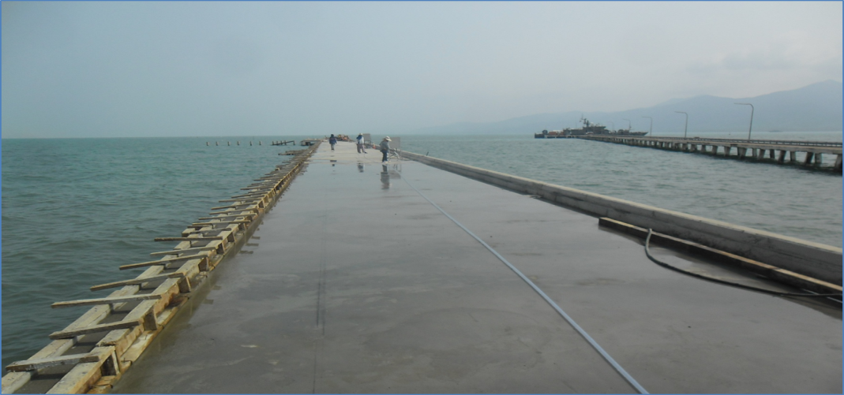
งานจ้างก่อสร้างสะพานท่าเทียบเรือ ฐานส่งกำลังบำรุงทหารเรือตราด ทรภ.๑
สัญญา ชย.ทร. เลขที่ ๑๑๘/งป.๒๕๕๘
ผู้รับจ้าง บริษัท โปทีม บิลเดอร์ จำกัด
วงเงิน ๑๐๓,๐๐๖,๙๔๗.๐๐บาท
กำหนดเริ่มงาน ๑ ต.ค ๕๘ กำหนดแล้วเสร็จ ๒๖ มิ.ย.๕๙
ระยะเวลา ๒๗๐ วัน งวดงาน ๓๕ งวด ค่าปรับวันละ ๗๒,๑๐๕. บาท
น.อ.จิรศักดิ์ ชูสกุลชาติ ประธานกรรมการฯ
ส่งงานครั้งล่าสุด ครั้งที่ 4 เมื่อ 1 เม.ย.59 ตรวจเมื่อ 5 เม.ย.59
งวดที่ 20(1.7%),23(3%)
สถานะสัญญา
ล่าช้ากว่าแผน ๔๔.๙๐%
คาดว่าจะแล้วเสร็จ ล่าช้ากว่าสัญญาประมาณ 90 วัน
คาดว่าจะส่งงานครั้งต่อไป งวดที่ ๑๓ ภายในเดือนพฤษภาคมนี้ เป็นเงิน 2,832,691.04 บาท
ปัญหา มีการแก้ไขสัญญา
ปัจจุบันวันที่ ๒๕ เม.ย. ๕๙
ระยะเวลาผ่านมาแล้ว ๒๐๘วัน คิดเป็น ๗๗.๐๔ %คงเหลือระยะเวลาทำงาน ๖๒ วันคิดเป็น ๒๒.๙๖ %
ระยะเวลาตามสัญญาควรส่งงานได้ ๒๘ งวด คิดเป็น ๖๖.๘๐%
ส่งงานได้จริง ๑๐ งวด คิดเป็น ๒๑.๙๐ % บาท ช้ากว่าแผน ๔๔.๙๐ % เป็นเงิน ๒๒,๕๕๘,๕๒๑.๓๙๓ บาท

